Slide 1




Slide 2


Cây cầu AB bắc qua một con sông có chiều rộng 300 m. Để đo khoảng cách giữa hai điểm C và D trên hai bờ con sông, người ta chọn một điểm E trên đường thẳng AB sao cho ba điểm E, C, D thẳng hàng. Trên mặt đất, người ta đo được AE = 400 m, EC = 500 m.
Hình 4.1
Theo em, người ta tính khoảng cách giữa C và D như thế nào?

Slide 3


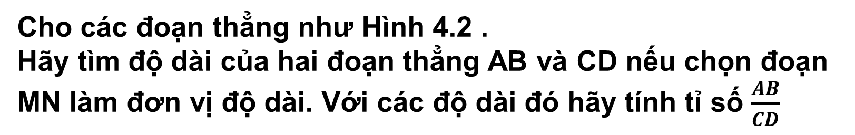
1 . ĐOẠN THẲNG TỈ LỆ
Tỉ số của hai đoạn thẳng
Cho các đoạn thẳng như Hình 4.2 .
Hãy tìm độ dài của hai đoạn thẳng AB và CD nếu chọn đoạn MN làm đơn vị độ dài. Với các độ dài đó hãy tính tỉ số $\frac{AB}{CD}$
Chọn đoạn MN làm đơn vị độ dài thì MN = 1 (đvđd).
Khi đó, AB = 2 (đvđd)
CD = 6 (đvđd).
Hình 4.2
Do đó :

Slide 4

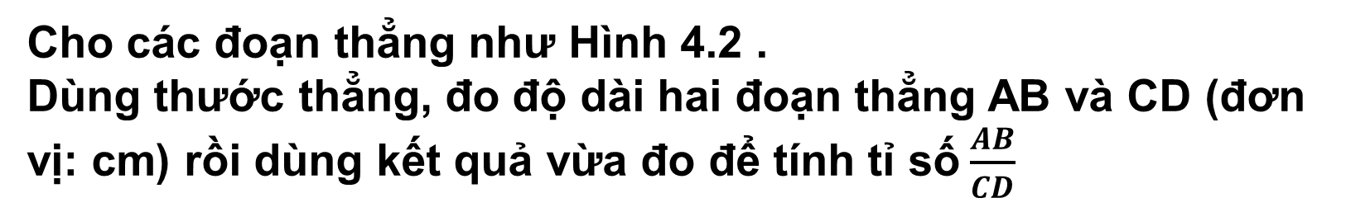
1 . ĐOẠN THẲNG TỈ LỆ
Tỉ số của hai đoạn thẳng
Cho các đoạn thẳng như Hình 4.2 .
Dùng thước thẳng, đo độ dài hai đoạn thẳng AB và CD (đơn vị: cm) rồi dùng kết quả vừa đo để tính tỉ số$\frac{AB}{CD}$
Đo độ dài các đoạn thẳng, ta được: AB = 3 cm; CD = 9 cm.
Khi đó :
Hình 4.2

Slide 5


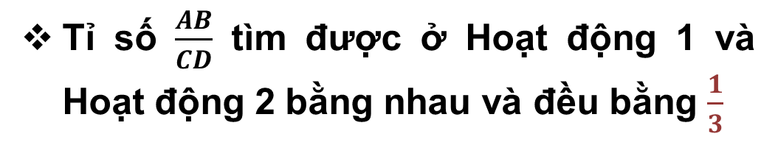
1 . ĐOẠN THẲNG TỈ LỆ
Tỉ số của hai đoạn thẳng
Cho các đoạn thẳng như Hình 4.2 .
So sánh hai tỉ số tìm được trong hai hoạt động 1 và 2.
Tỉ số $\frac{AB}{CD}$ tìm được ở Hoạt động 1 và Hoạt động 2 bằng nhau và đều bằng $\frac{1}{3}$
Hình 4.2
Tỉ số của hai đoạn thẳng là tỉ số độ dài của chúng theo cùng một đơn vị đo.

Slide 6



1 . ĐOẠN THẲNG TỈ LỆ
Tỉ số của hai đoạn thẳng
Tìm tỉ số của các đoạn thẳng có độ dài như sau:
MN = 3 cm và PQ = 9 cm.
EF = 25 cm và HK = 10 dm.
1
a) Tỉ số của các đoạn thẳng được tính như sau:
b) Đổi 10 dm = 100 cm.
Tỉ số của các đoạn thẳng được tính như sau:

Slide 7
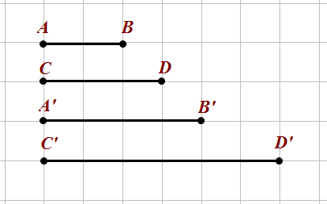
1 . ĐOẠN THẲNG TỈ LỆ
Đoạn thẳng tỉ lệ .
Cho bốn đoạn thẳng AB, CD, A’B’, C’D’ (H 4.3)
Ta thấy :
Ta có tỉ lệ thức :
Hình 4.3
Khi đó, ta nói AB và CD tỉ lệ với A’B’ và C’D’.
Hai đoạn thẳng AB và CD gọi là tỉ lệ với hai đoạn thẳng A’B’ và C’D’ nếu có tỉ lệ thức :
hay

Slide 8
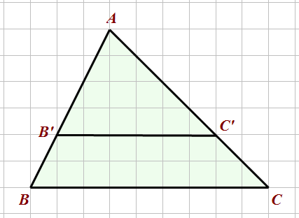
1 . ĐOẠN THẲNG TỈ LỆ
Đoạn thẳng tỉ lệ .
Cho tam giác ABC và một điểm B’ nằm trên cạnh AB. Qua điểm B’, ta vẽ một đường thẳng song song với BC, cắt AC tại C’ (H.4.4).
2
a) $\frac{AB′}{AB}$ và $\frac{AC′}{AC}$ b) $\frac{AB′}{B′B}$ và $\frac{AC′}{C′C}$ c) $\frac{B′B}{AB}$ và $\frac{C′C}{AC}$
a) Từ hình vẽ ta thấy :
Do đó :
b) Từ hình vẽ ta thấy :
Hình 4.4
Do đó :

Slide 9
1 . ĐOẠN THẲNG TỈ LỆ
Đoạn thẳng tỉ lệ .
Cho tam giác ABC và một điểm B’ nằm trên cạnh AB. Qua điểm B’, ta vẽ một đường thẳng song song với BC, cắt AC tại C’ (H.4.4).
2
a) $\frac{AB′}{AB}$ và $\frac{AC′}{AC}$ b) $\frac{AB′}{B′B}$ và $\frac{AC′}{C′C}$ c) $\frac{B′B}{AB}$ và $\frac{C′C}{AC}$
c) Từ hình vẽ ta thấy :
Do đó :
Hình 4.4

Slide 10


2 . ĐỊNH LÍ THALES TRONG TAM GIÁC
Định lí Thalès trong tam giác.
Nếu một đường thẳng song song với một cạnh của tam giác và cắt hai cạnh còn lại thì nó định ra trên hai cạnh đó những đoạn thẳng tương ứng tỉ lệ.
GT
$∆$ABC , B’C’ // BC $(B^{′}∈AB;C^{′}∈AC)$
KL

Slide 11

2 . ĐỊNH LÍ THALES TRONG TAM GIÁC
Định lí Thalès trong tam giác.
Tính độ dài $x$ trong Hình 4.5 , biết MN // EF.
Xét tam giác DEF có MN // EF nên theo định lí Thales , ta có :
Hình 4.5
Hay
Suy ra

Slide 12
2 . ĐỊNH LÍ THALES TRONG TAM GIÁC
Định lí Thalès trong tam giác.
Tìm các độ dài x, y trong Hình 4.6.).
3
a) Áp dụng định lí Thalès vào ∆ABC, ta có:
hay
Suy ra
(đvđd)
b) Ta có: PQ = PF + QF = 5 + 3,5 = 8,5 (đvđd).
Hình 4.6
Áp dụng định lí Thalès vào ∆PHQ, ta có:
hay
Suy ra
(đvđd)

Slide 13

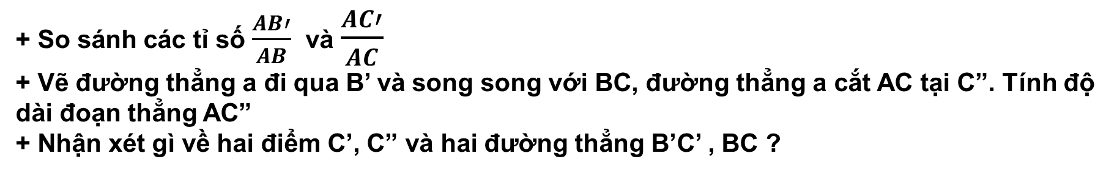
2 . ĐỊNH LÍ THALES TRONG TAM GIÁC
Định lí Thalès đảo.
Cho ∆ABC có AB = 6 cm, AC = 9 cm. Trên cạnh AB lấy điểm B’, trên cạnh AC lấy điểm C’ sao cho AB’ = 4 cm, AC’ = 6 cm
+ So sánh các tỉ số $\frac{AB′}{AB}$ và $\frac{AC′}{AC}$
+ Vẽ đường thẳng a đi qua B’ và song song với BC, đường thẳng a cắt AC tại C”. Tính độ dài đoạn thẳng AC”
+ Nhận xét gì về hai điểm C’, C” và hai đường thẳng B’C’ , BC ?
Ta có :
Do đó :
Đường thẳng a đi qua B’ và song song với BC, đường thẳng qua a cắt AC tại điểm C’’ nên B’C’’ // BC.
Hình 4.7
Áp dụng định lí Thalès vào ∆ABC, ta có:
hay

Slide 14
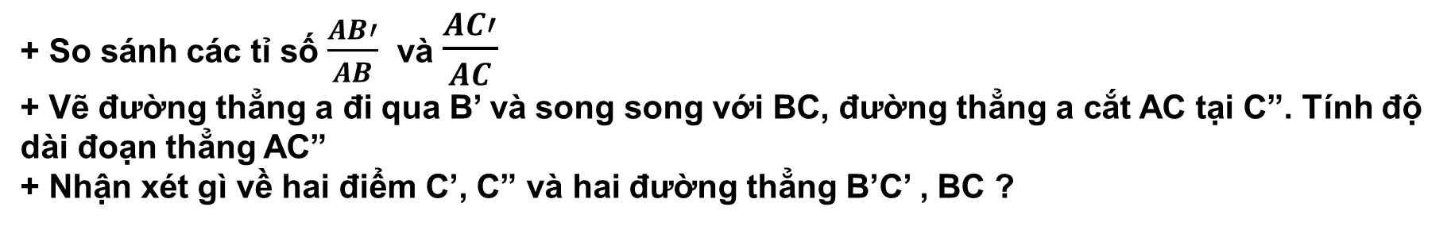
2 . ĐỊNH LÍ THALES TRONG TAM GIÁC
Định lí Thalès đảo.
Cho ∆ABC có AB = 6 cm, AC = 9 cm. Trên cạnh AB lấy điểm B’, trên cạnh AC lấy điểm C’ sao cho AB’ = 4 cm, AC’ = 6 cm
+ So sánh các tỉ số $\frac{AB′}{AB}$ và $\frac{AC′}{AC}$
+ Vẽ đường thẳng a đi qua B’ và song song với BC, đường thẳng a cắt AC tại C”. Tính độ dài đoạn thẳng AC”
+ Nhận xét gì về hai điểm C’, C” và hai đường thẳng B’C’ , BC ?
Suy ra :
Trên cạnh AC lấy điểm C’ sao cho AC’ = 6 cm.
Đường thẳng a đi qua B’ và song song với BC, đường thẳng qua a cắt AC tại điểm C’’ nên điểm C’’ nằm trên cạnh AC sao cho AC’’ = 6 cm.
Hình 4.7
Do đó, hai điểm C’, C’’ trùng nhau.
Vì hai điểm C’, C’’ trùng nhau mà B’C’’ // BC nên B’C’ // BC.

Slide 15
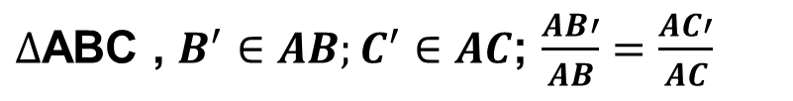
2 . ĐỊNH LÍ THALES TRONG TAM GIÁC
Định lí Thalès đảo.
Nếu một đường thẳng cắt hai cạnh của một tam giác và định ra trên hai cạnh này những đoạn thẳng tương ứng với tỉ lệ thì đường thẳng đó song song với cạnh còn lại của tam giác .
GT
$∆$ABC , $B^{′}∈AB;C^{′}∈AC$; $\frac{AB′}{AB}=\frac{AC′}{AC}$
KL

Slide 16
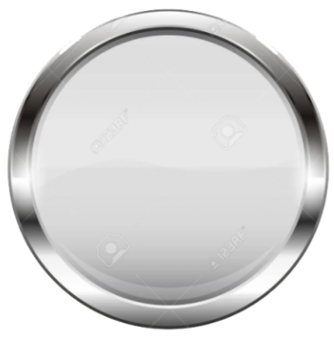

2 . ĐỊNH LÍ THALES TRONG TAM GIÁC
Định lí Thales đảo.
2
Quan sát Hình 4.8 . Chứng minh rằng MN // EF .
Trong tam giác DEF, ta có :
Vì
Hình 4.8
Vì nên MN // EF (Theo định lí đảo Thales)

Slide 17


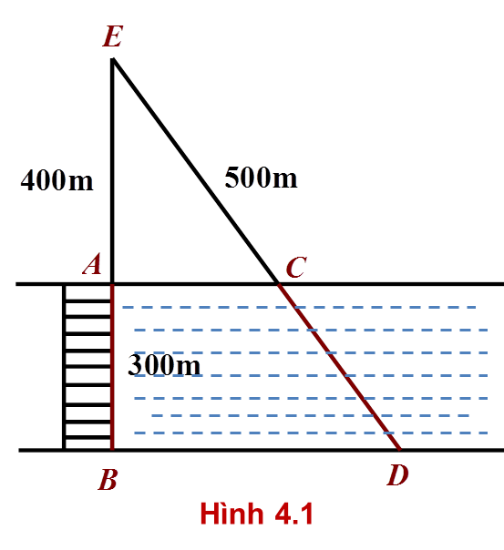
2 . ĐỊNH LÍ THALES TRONG TAM GIÁC
Em hãy trả lời câu hỏi trong tình huống mở đầu.
Hai cạnh AC và BD thuộc hai bờ của con sông nên AC // BD, áp dụng định lí Thalès, ta có:
hay
Suy ra
Vậy khoảng cách giữa C và D bằng 375 m.

Slide 18


Slide 19


Tìm độ dài $x, y$trong Hình 4.9 (làm tròn kết quả đến chữ số thập phân thứ nhất).
4.1
Hình 4.9a :
Vì HK // QE nên áp dụng định lí Thalès, ta có:
hay :
Suy ra
(đvđd)
Hình 4.9

Slide 20

Tìm độ dài $x, y$trong Hình 4.9 (làm tròn kết quả đến chữ số thập phân thứ nhất).
4.1
Hình 4.9b : Vì $\hat{AMN}=\hat{ABC}$ mà $\hat{AMN}$ và $\hat{ABC}$ là hai góc đồng vị nên MN // BC.
Ta có AB = AM + BM = y + 6,5.
Áp dụng định lí Thalès, ta có:
hay :
Suy ra
Suy ra
(đvđd)
Hình 4.9

Slide 21
Tìm các cặp đường thẳng song song trong Hình 4.10 và giải thích tại sao chúng song song với nhau.
4.2
Hình 4.10a :
Ta có :
Suy ra
Nên theo định lí Thales đảo ta suy ra EF // NP
Hình 4.10

Slide 22
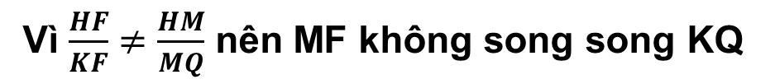
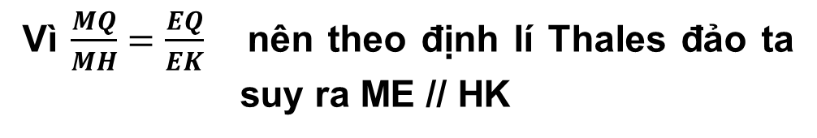
Tìm các cặp đường thẳng song song trong Hình 4.10 và giải thích tại sao chúng song song với nhau.
4.2
Hình 4.10b :
Ta có :
Vì $\frac{HF}{KF}≠\frac{HM}{MQ}$ nên MF không song song KQ
Ta có :
Vì $\frac{MQ}{MH}=\frac{EQ}{EK}$ nên theo định lí Thales đảo ta
suy ra ME // HK
Hình 4.10

Slide 23
Cho ∆ABC, từ điểm D trên cạnh BC, kẻ đường thẳng song song với AB cắt AC tại F và kẻ đường thẳng song song với AC cắt AB tại E.
4.3
Chứng minh rằng : $\frac{AE}{AB}+\frac{AE}{AB}=1$
Áp dụng định lí Thalès, ta có:
Vì DE // AC nên :
Vì DF // AC nên :
Khi đó :
Vậy :

Slide 24
Cho ∆ABC có trọng tâm G. Vẽ đường thẳng d qua G và song song với AB, d cắt BC tại điểm M.
Chứng minh rằng :
4.4
Lấy D là trung điểm của cạnh BC. Khi đó, AD là đường trung tuyến của tam giác ABC.
Vì G là trọng tâm của tam giác ABC nên điểm G nằm trên cạnh AD
Ta có : hay
Vì MG // AB, theo định lí Thalès, ta suy ra :
Ta có BD = CD nên
Do đó : (đpcm)

Slide 25
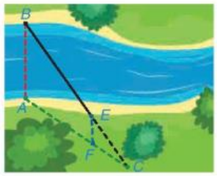
Để đo khoảng cách giữa hai vị trí B và E ở hai bên bờ sông, bác An chọn ba vị trí A, F, C cùng nằm ở một bên bờ sông sao cho ba điểm C, E, B thẳng hàng, ba điểm C, F, A thẳng hàng và AB // EF (H.4.11).
Sau đó bác An đo được AF = 40 m, FC = 20 m, EC = 30 m. Hỏi khoảng cách giữa hai vị trí B và E bằng bao nhiêu?
4.5
Theo đề bài, ba điểm C, E, B thẳng hàng, ba điểm C, F, A thẳng hàng và AB // EF,
Ap dụng định lí Thalès, ta có:
hay :
Hình 4.11
Suy ra
Vậy khoảng cách giữa hai vị trí B và E bằng 60m.

Slide 26





Slide 27
